Slide 1

对话状态追踪
汇报人：贾旭
2021.09.29

Slide 2
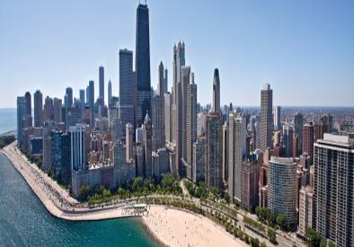
01.
背景介绍
02.
现有研究
目录
03.
数据介绍
04.
源码解析
05.
内容总结

Slide 3
01
背景介绍

Slide 4
例子介绍
SLU：
输入：X3=“I would like a cup of Latte.”，
输出：U3={I3, Z3}，其中I3: Intention=Order、Z3: {CoffeeType=Latte}
DST：
输入：S2 ={G2, U2, H2}, 其中 ：
G2= {CoffeeType=?, Size=?, Temp=?}
U2={Intention=Ask, {CoffeeType=?}}
H2 ={U1, A1}
A2={Action=Inform, {CoffeeType=Espresso, Americano, Latte, Mocha}}
U3 ={Intention=Order, {CoffeeType=Latte}}
输出：S3 ={G3, U3, H3}, 其中 ：
G3= {CoffeeType=Latte, Size=?, Temp=?}
U3={Intention=Order, {CoffeeType=Latte}}
H3 ={U1, A1, U2, A2}
DPL:
输入是S3，输出A3= {Action=Ask, {CoffeeType=Latte, Temp=?}}
NLG：
输入A3，输出Y3= "Hot Latte or Iced Latte?”。
X1：I would like a cup of coffee.
Y1：What coffee would you like?
X2：What coffee do you serve?
Y2：We serve Espresso,
Americano, Latte, Mocha, etc.
X3：I would like a cup of Latte.
Y3：Hot Latte or Iced Latte?
X4：Hot Latte.
Y4：What cup size do you want?
X5： Tall.

Slide 5
例子介绍
SLU：
输入：X3=“I would like a cup of Latte.”，
输出：U3={I3, Z3}，其中I3: Intention=Order、Z3: {CoffeeType=Latte}
DST：
输入：S2 ={G2, U2, H2}, 其中 ：
G2= {CoffeeType=?, Size=?, Temp=?}
U2={Intention=Ask, {CoffeeType=?}}
H2 ={U1, A1}
A2={Action=Inform, {CoffeeType=Espresso, Americano, Latte, Mocha}}
U3 ={Intention=Order, {CoffeeType=Latte}}
输出：S3 ={G3, U3, H3}, 其中 ：
G3= {CoffeeType=Latte, Size=?, Temp=?}
U3={Intention=Order, {CoffeeType=Latte}}
H3 ={U1, A1, U2, A2}
DPL:
输入是S3，输出A3= {Action=Ask, {CoffeeType=Latte, Temp=?}}
NLG：
输入A3，输出Y3= "Hot Latte or Iced Latte?”。
X1：I would like a cup of coffee.
Y1：What coffee would you like?
X2：What coffee do you serve?
Y2：We serve Espresso,
Americano, Latte, Mocha, etc.
X3：I would like a cup of Latte.
Y3：Hot Latte or Iced Latte?
X4：Hot Latte.
Y4：What cup size do you want?
X5： Tall.

Slide 6
例子介绍
SLU：
输入：X3=“I would like a cup of Latte.”，
输出：U3={I3, Z3}，其中I3: Intention=Order、Z3: {CoffeeType=Latte}
DST：
输入：S2 ={G2, U2, H2}, 其中 ：
G2= {CoffeeType=?, Size=?, Temp=?}
U2={Intention=Ask, {CoffeeType=?}}
H2 ={U1, A1}
A2={Action=Inform, {CoffeeType=Espresso, Americano, Latte, Mocha}}
U3 ={Intention=Order, {CoffeeType=Latte}}
输出：S3 ={G3, U3, H3}, 其中 ：
G3= {CoffeeType=Latte, Size=?, Temp=?}
U3={Intention=Order, {CoffeeType=Latte}}
H3 ={U1, A1, U2, A2}
DPL:
输入是S3，输出A3= {Action=Ask, {CoffeeType=Latte, Temp=?}}
NLG：
输入A3，输出Y3= "Hot Latte or Iced Latte?”。
X1：I would like a cup of coffee.
Y1：What coffee would you like?
X2：What coffee do you serve?
Y2：We serve Espresso,
Americano, Latte, Mocha, etc.
X3：I would like a cup of Latte.
Y3：Hot Latte or Iced Latte?
X4：Hot Latte.
Y4：What cup size do you want?
X5： Tall.

Slide 7
02
现有研究

Slide 8
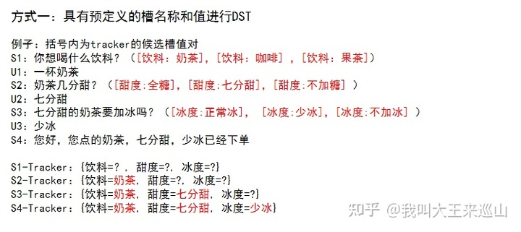
研究分类
预定义本体的方法：
将DST问题转换为分类问题。
需要预定义所有本体，包括领域-槽-槽值。
很难获得所有本体内容。
对于未见的本体，无法预测。

Slide 9
Global-Locally Self-Attentive Dialogue State Tracker
问题：
部分槽中会出现比较少见的槽值对，因此本文提出一种全局和局部的模型，通过slot之间共享参数学习共同特征，同时使用局部模块学习每个slot的特征解决这种问题。
方法：
本文提出了一种基于全局-局部自注意力对话状态追踪方法，使用全局模块在每个slot的预测器间共享参数，同时使用局部模块来学习每个slot的特征表示(allow slot-specific feature learning)。
通过这种模型，使GLAD在较少的训练数据上能比较好的照顾到出现较少的的slot-value对(rare slot-value pairs)，从而使得在对话状态追踪的任务上达到了目前新的SOTA。
本文在目前数据集相对效果已经较好的情况下，还能实现非常大的提升(WoZ上提升5.5%，DSTC2上提升1%) 。

Slide 10
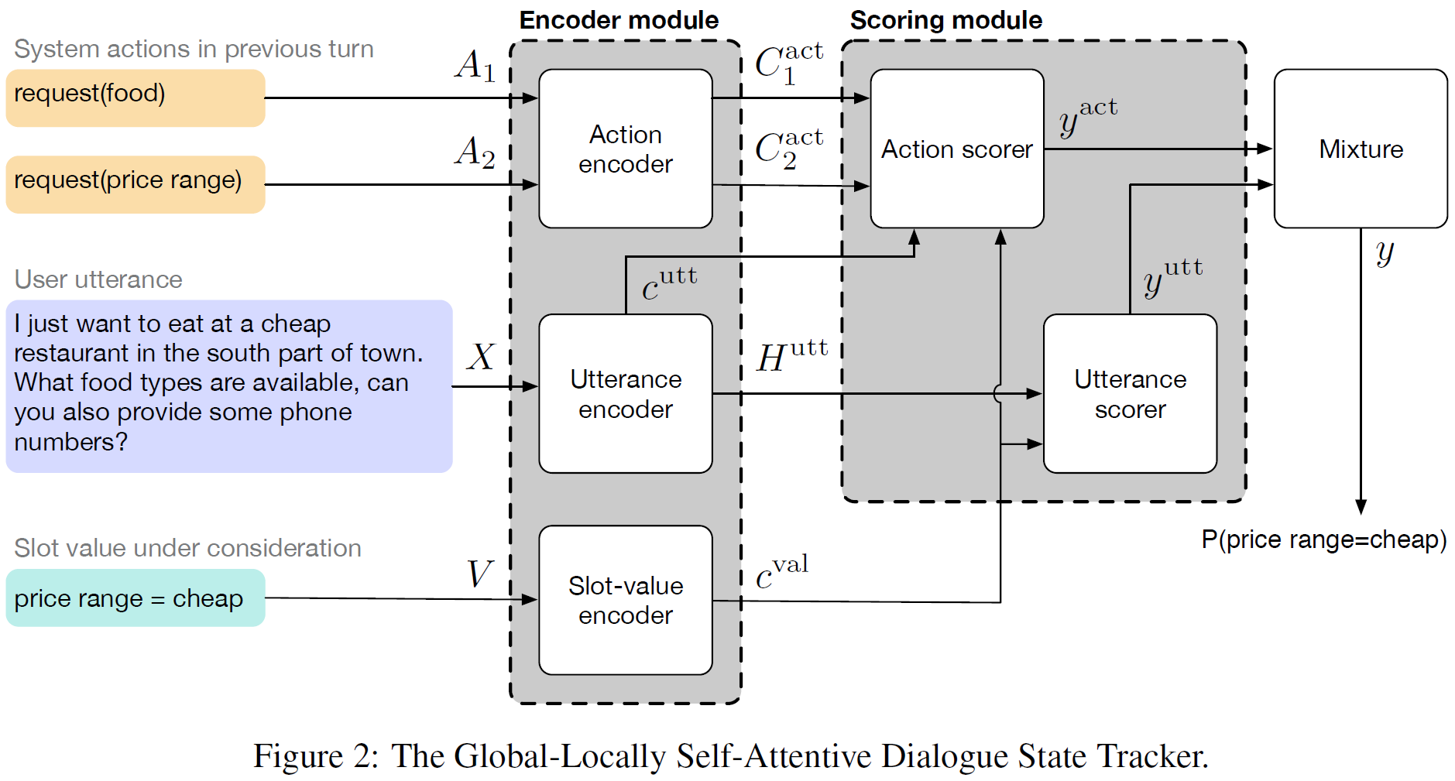
模型框架图

Slide 11
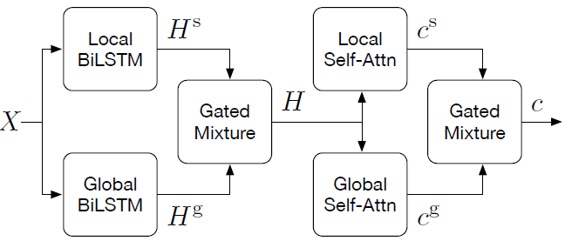

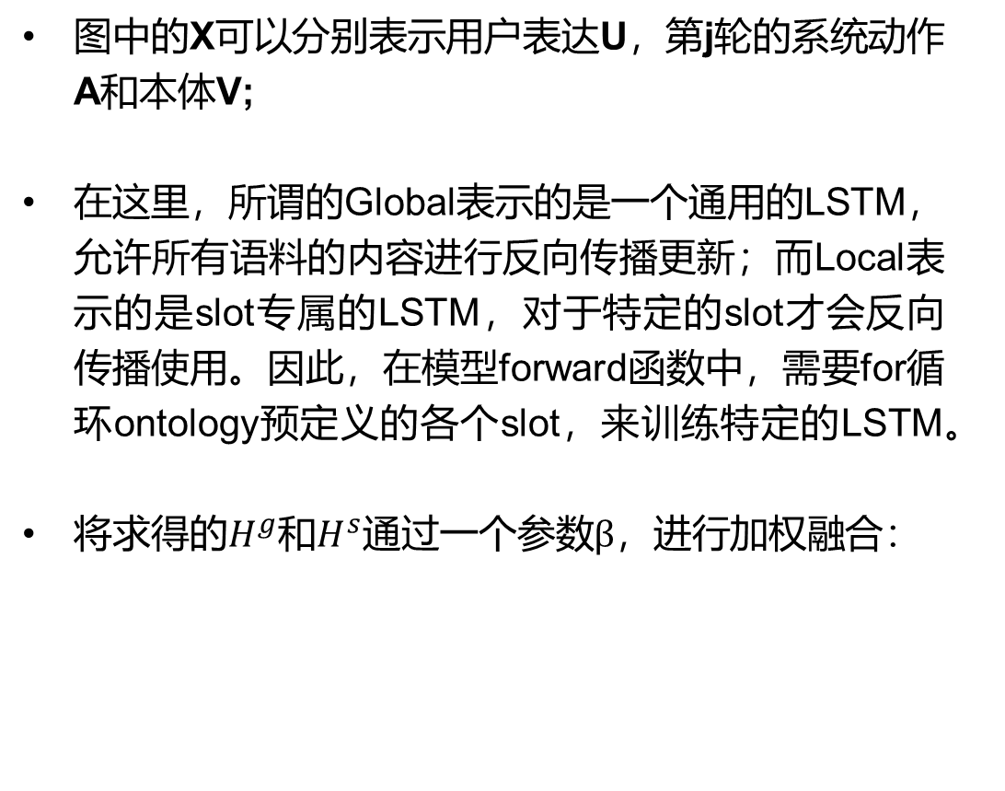
Encoding Module
图中的X可以分别表示用户表达U，第j轮的系统动作A和本体V;
在这里，所谓的Global表示的是一个通用的LSTM，允许所有语料的内容进行反向传播更新；而Local表示的是slot专属的LSTM，对于特定的slot才会反向传播使用。因此，在模型forward函数中，需要for循环ontology预定义的各个slot，来训练特定的LSTM。
将求得的$H^{g}$和$H^{s}$通过一个参数$β$，进行加权融合：

Slide 12
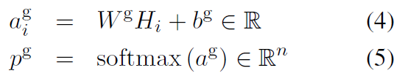


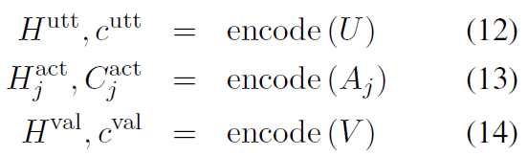

Encoding Module
接下来，将H进行操作，通过Linear得到self-attention权重，经过softmax后再与H操作，得到全局和局部的$c^{\left\{g/s\right\}}$：
然后，使用相同的参数$β$进行融合，求得c：
将输入X替换为用户表达U，第j轮的系统动作A和本体V，可以得到：

Slide 13
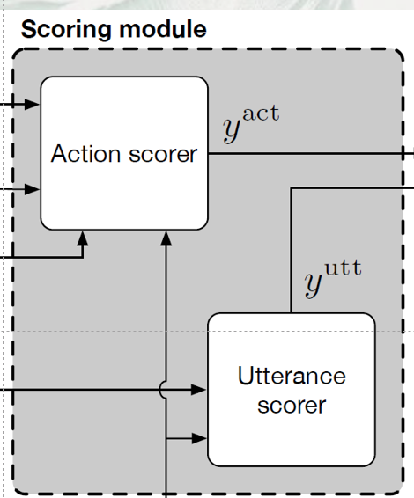
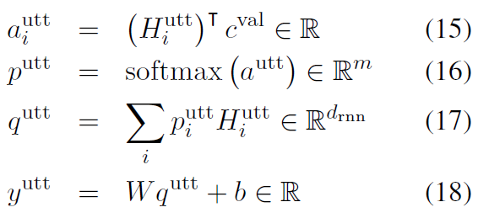

Scoring Module
根据encoder计算得到的$c^{val}$是当前slot的所有可能性的hidden_size值，这是为了解决用户话语中可能存在某个具体的slot的vlue值。因此，作者用utterance表示与slot所有value的值进行计算，得到一个score得分：

Slide 14
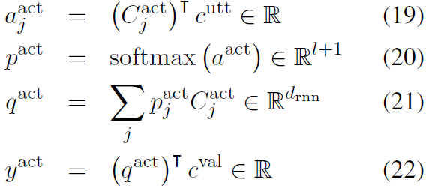

Scoring Module
为了解决系统出现某个act之后，用户仅回答yes等内容，作者根据utterance和当前轮的action的值进行计算，得到一个score得分：
最后，将两个scores进行mix得到最终的y：

Slide 15
不足
从上述分析和源代码中我们可以看到，虽然整个论文的思路很清晰，但是存在的不足也很容易发现：
需要预定义所有的本体，因为后续工作中，需要对本体或者说所有的slot和value进行encode。如果碰到数据集中未出现的值，是完全没办法预测的。
根据slot，需要针对所有的slot进行单独的rnn和self-attention进行定义，因为这是本篇论文核心local的地方。
本文完全没有考虑上下文的内容，本文的基础单元是Turn，而抽取batch的时候是将一个对话中的Turn完全打乱随机取的，所以训练的时候，只是根据Turn的数据内容进行的训练。

Slide 16
Toward Scalable Neural Dialogue State Tracking Model
问题：
GLAD模型虽然在WOZ数据集上具有了非常高的性能，但是当前基于神经网络的对话状态追踪模型由于它们的延迟无法应用到工业系统中。
方法：
与GLAD模型中使用的具有全局和局部条件的（1 +＃槽）LSTM相比，仅使用一个具有全局条件的循环网络；
模型将训练和推理时间的延迟平均降低了35％，同时保留了信念状态跟踪的性能，在Turn请求时提高到97.38％，在联合目标和准确性上提高到88.51％。
对多域数据集（Multi-WoZ）的评估还表明，模型表现优于GLAD。

Slide 17
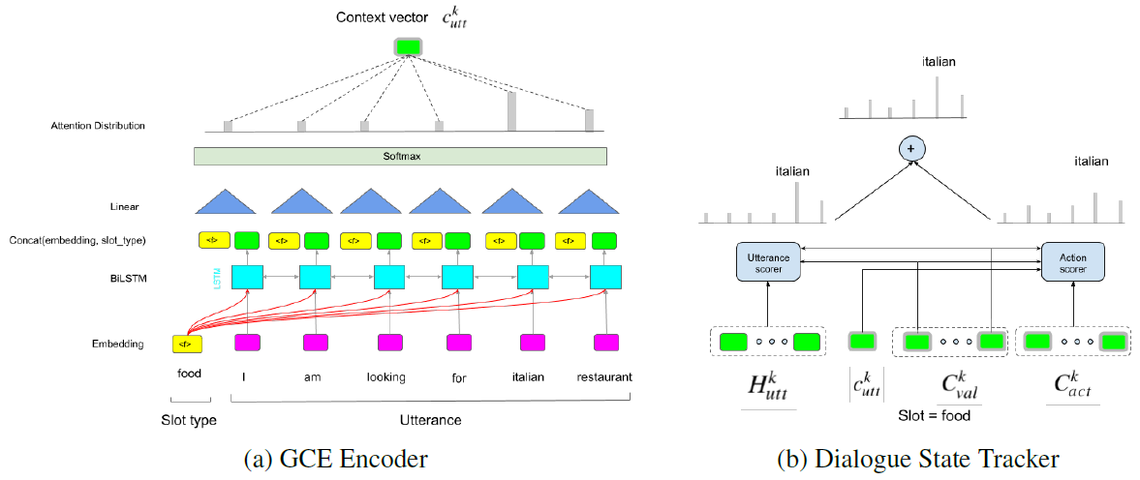
模型框架图

Slide 18
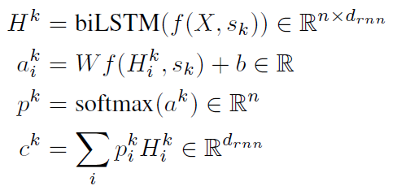
GCE Encoder
从图中可以看到，GCE只是对原有GLAD的Encoder部分进行了修改，之前的模型需要global和local模块，加权后得到最终的context。
GCE为了让global部分也能学习到local中不同slot的特征，将slot进行embedding，与sequence进行concat。核心修改如下：

Slide 19
不足
本文核心创新点其实不多，但的确减少了对于每一个slot都需要单独设立一个LSTM和self-attention的麻烦。
不过，这个代码结果效果在论文中体现的基本上没太大提升，另外就是自己跑代码发现，效果不如GLAD模型。

Slide 20
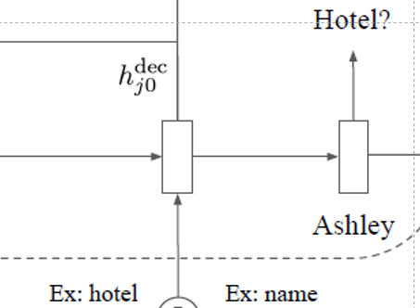
研究分类
生成式方法：
将DST问题转换为生成问题。
不需要预定义本体。
运行速度和模型表现，在一定程度上无法与上述方法比较。

Slide 21
Transferable Multi-Domain State Generator
问题：
需要预先定义全体的实体、槽和槽值，会将对话状态转移转换为分类问题，从而导致最后的实验结果偏高。
现实中的工程实践过程中，不可能会获得所有的实体、槽和槽值。
假设我们可以获得所有的实体，但实际中槽和槽值对是非常多的，例如：餐厅的名字等。
方法：
本文提出TRADE（TRAnsferable Dialogue statE generator）模型，通过对槽门的上下文增强和copy机制，从而对所有提及槽值的历史信息进行追踪。
TRADE模型不需要提前定义实体，而是通过共享不同领域间的参数，将领域间没有遇见过的槽值知识进行分享，在多领域DST任务中做到了SOTA。
TRADE能完成zero-shot的DST任务。

Slide 22
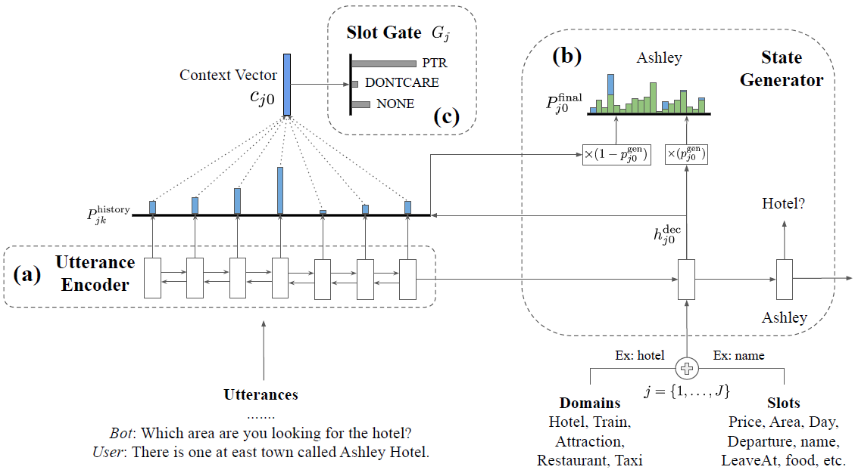
模型框架图

Slide 23

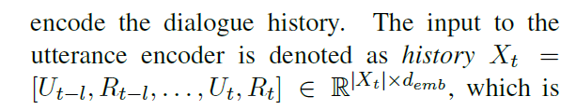

Utterance Encoder
作者将对话的上下文历史都作为编码器的输入，即当前轮次为T，将1~T轮的user utterance和system response组合成X：
原文中是将前L轮的历史作为输入，但通过对数据预处理源码的分析，实际是将1~T轮的对话内容都进行了编码。
使用双向GRU进行编码，得到：

Slide 24
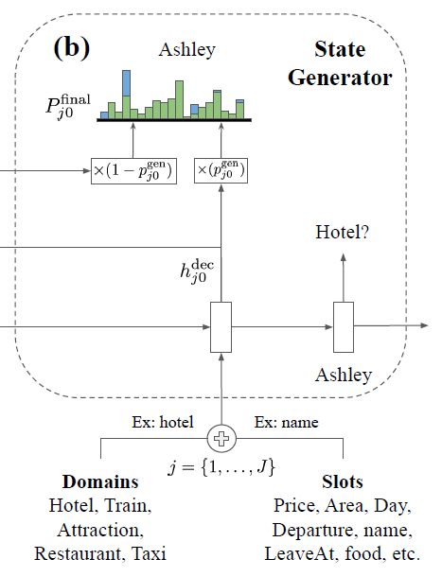

State Generator
这里State Generator就是使用copy机制生成槽值，作者介绍了3种copy机制，包括index-based copy、hard-gated copy和soft-gated copy。本文这里使用soft-gated copy来把词汇分布和对话历史分布结合为单个输出分布。本模块的功能就是将对话历史中的文本来生成槽值，也就是所谓的copy机制。这里的generator其实就是encoder-decoder框架的解码部分。
generator部分的第一个输入是利用同一套embedding，获得的domain和slot的embedding。然后使用GRU作为解码器，得到第j对(领域，槽)的第k步解码(可以看模型架构图中第一步解码输出Ashley，第二步解码输出Hotel因为槽值可能由多个词组组成所以有k步解码)输出为 。

Slide 25


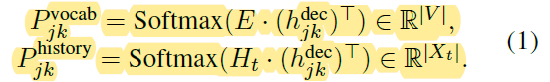

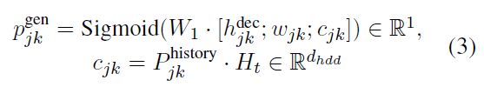
State Generator
然后使用与在encoder阶段一样的可训练的embedding： ，将 映射为 。这里可以理解为将（领域，槽）映射到所有词表的空间，其实就是（领域，槽）和文本匹配。
同时， 也被用来计算上下文历史的attention： 。这里可以理解为将（领域，槽）和对话的上下文匹配。
然后将两个分布结合，作为最终的输出分布：
其中，

Slide 26


Slot Gate
Slot Gate的作用就是在生成过程中，先预测当前（领域，槽）对是否可能出现，是一个三分类问题，包括ptr，none和dont care。其中none就是没有，dont care是对应槽的一种，ptr就是包含具体的槽值。通过这种方式可以减轻大量对于空槽的预测工作，因为多领域的槽预测会包含大量的槽和槽值内容。
这里用到的 ，就是在gru解码的第一个结果输出，就用来做分类预测。分析源码可以看到，模型训练好之后，预测阶段会根据gate的结果，选择是否继续进行之后的工作。

Slide 27
不足
结合源码分析，我们可以大致总结为以下2个问题：
本文虽然使用了上下文历史对话，但本质还是对当前Turn，预测出正确的状态类型。其实多轮对话，应该是以整个对话的状态都预测正确为前提，这也许可以作为一个创新点。
本文在状态生成过程中，从所有词表空间和上下文历史中进行生成。但是在日常真实对话场景中，我们所有对话状态都应该是通过上下文获得的，不存在对话中没有的词，作为当前的状态内容。这可能需要分析所有数据或源码最后的输出，看哪些状态是通过词表生成而在上下文历史中不存在的内容。

Slide 28
03
数据介绍

Slide 29
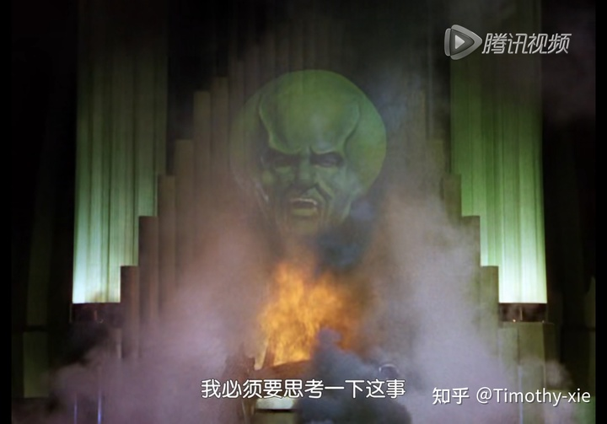
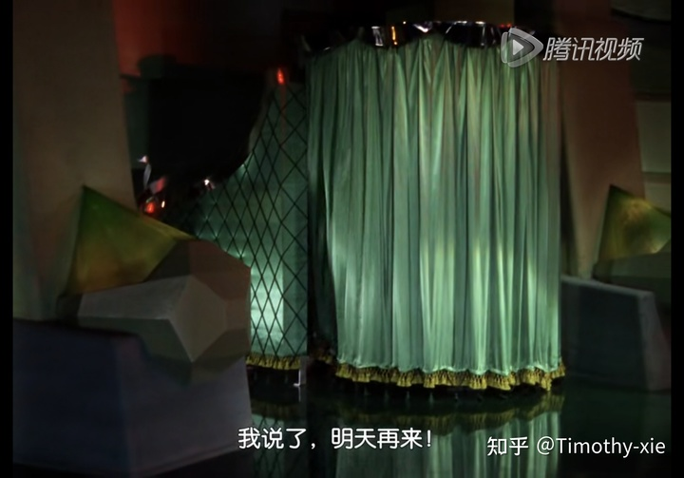

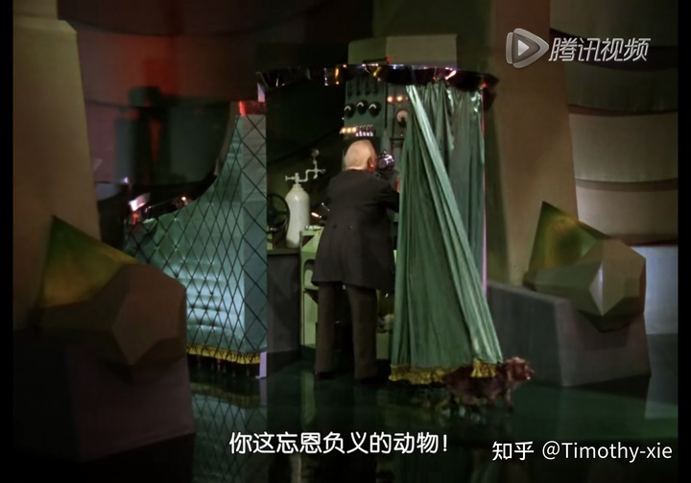
WOZ数据集的由来
WOZ数据集的构造方法人-人构建方法，通过两个人分别扮演“机器”（叫做Wizard）和人（human），通过他们的human-human对话为模型提供高质量语料。
由来是美式童话绿野仙踪，用wizard-of-Oz表示藏在帘子后面的人。

Slide 30
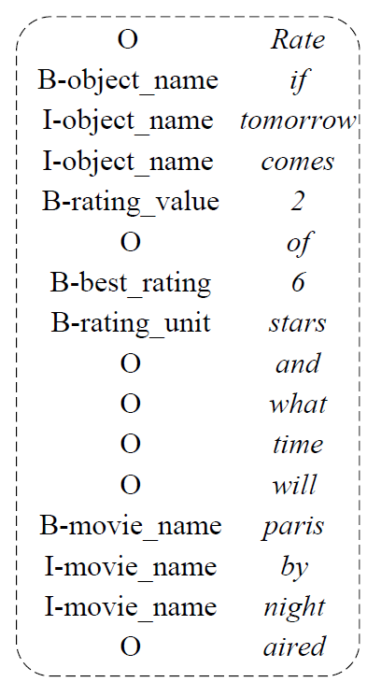
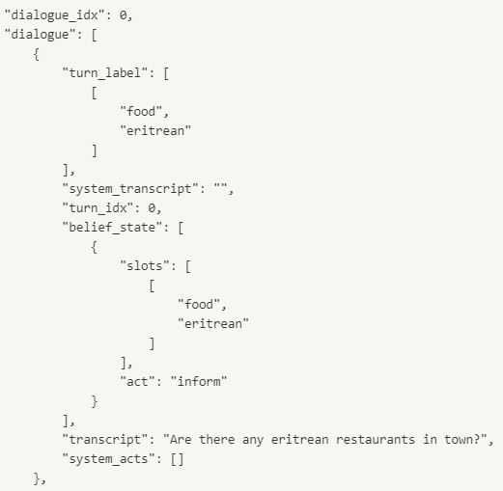
数据预处理

Slide 31
数据预处理
turn_label：构成对话实体对，用来生成本体（ontology），同样是整句话的状态label。
system_transcript：系统回复的文本。
turn_idx：对话turn的id号。
belief_state：对话状态，用来记录槽值对和对话动作。
transcript：用户的文本。
system_acts：系统动作，一般对应用户语句中是询问还是确认槽值对。

Slide 32
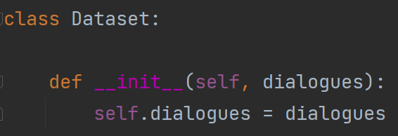
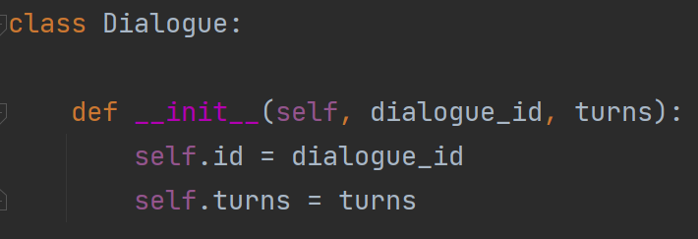
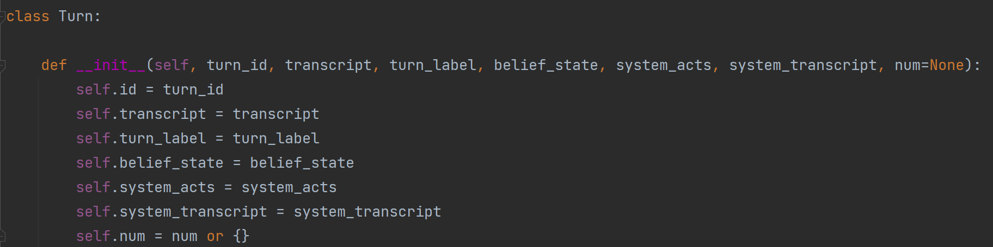
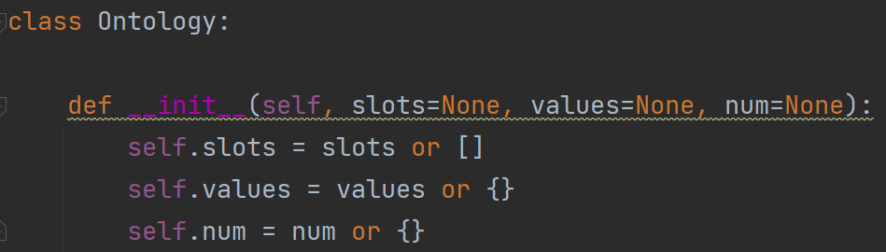
数据预处理
Dataset：用来记录所有数据内容，每个Dataset对象包括若干个Dialogue对象。
Dialogue：用来记录每一次对话的内容，每个Dialogue对象包括若干Turn对象和对话id。
Turn：用来记录一轮对话的内容，每个Turn对象包括对话轮次id、transcript、turn_label、belief_state、system_acts、system_transcript、num。其中，num表示文字内容的index。
Ontology：本体内容，由于GLAD模型需要预先定义所有本体内容，每个Ontology对象包括所有的slot名、slot值和转化为数字的num。

Slide 33
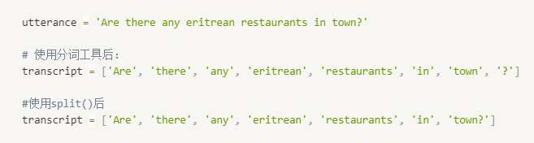
数据预处理
源码中，由于WOZ数据集并没有经过任何处理，所以作者使用了斯坦福NLP包，对原始数据进行了分词，这里可以将分词工具进行切换，核心目的是为了将所有单词和标点进行区分。
如果只用split()函数，无法将单词和标点进行区分，这样会使得在词向量Glove中变成unknown，不便于后续操作。

Slide 34
MultiWOZ数据集
New WOZ
2018年，剑桥大学的研究人员在提出了一个新的multi-domain DST模型的同时，顺带着提出了一个新的数据集，这论文里叫做New WOZ，发表在ACL，这里数据集只是验证模型。
MultiWOZ 2.0
之后，剑桥大学的研究员在之前的基础上，将数据集单独拿出来，首次提出了MultiWOZ数据集，因为1.0叫New WOZ，所以这里就是2.0的由来。这篇论文发表在EMNLP上面，获得了当年的best paper。
MultiWOZ 2.1
2019年，亚马逊的研究员针对MultiWOZ 2.0中的一些错误进行了修正，添加了添加了对槽位的解释和对话行为的标注，MultiWOZ 2.1诞生了。
MultiWOZ 2.2
2020年，谷歌的研究员又在2.1的基础上，进一步修正了部分状态追踪错误，提出了升级版2.2。
MultiWOZ 2.3 和 2.4
2.3由伊利诺伊大学芝加哥分校，2.4由伦敦学院提出，都是在原有基础上修正一些标注错误等等，但目前在MultiWOZ数据集的git上面没有体现。

Slide 35
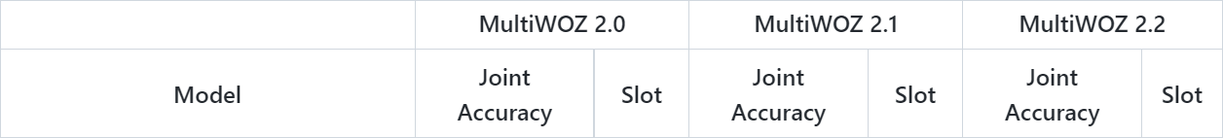
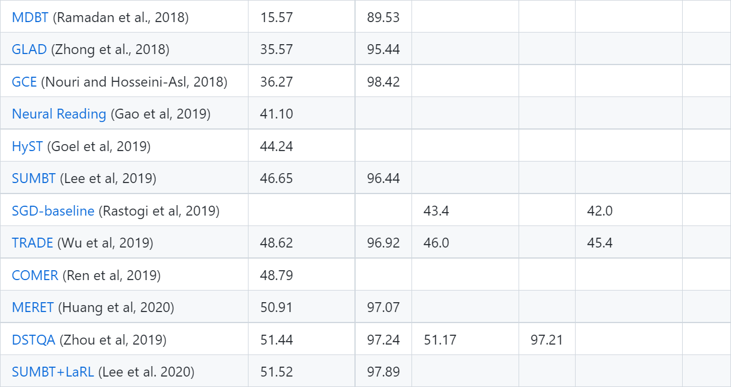
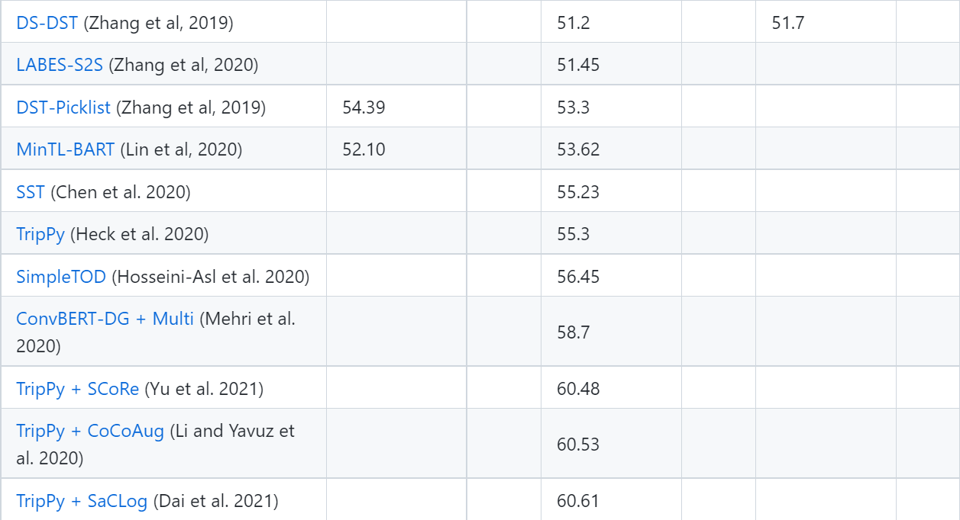
MultiWOZ数据集排行

Slide 36
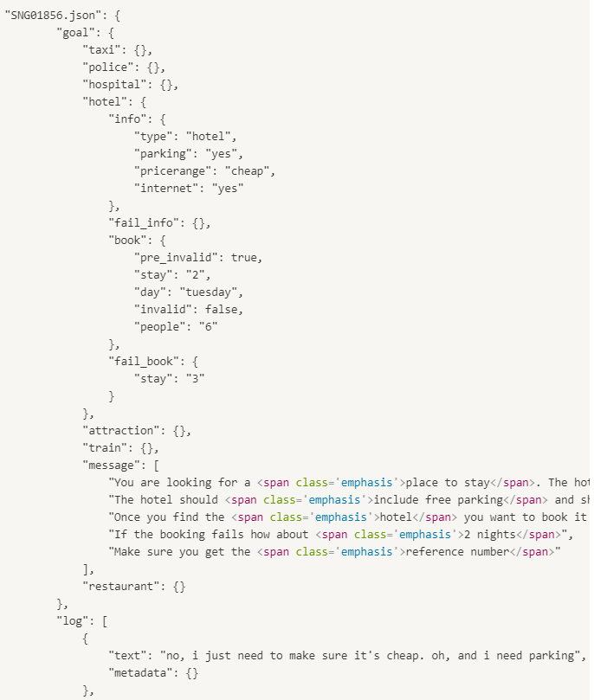
数据预处理
数据中包括对话目标。对话目标中包含了MultiWOZ数据集中的7个领域，taxi、police、hospital、hotel、attraction、train和restaurant。每个领域中的值，表示了当前对话涉及到的一些槽值等内容。message是数据集建立的时候，数据标注者根据message和goal的内容，完成对话。
对话日志中包含了整个对话流程和每个流程中的数据标注情况。其中，系统说的话和用户说的话没有直接标注，通过数据预处理的过程，我们知道单数句为用户说的话，双数为系统的回复。对话状态是每个领域单独列出来，包括3个部分，分别是semi、book、booked。其中semi是特定领域里的槽值；book在特定领域的booking slots；booked是book的一个子集，在book这个字典里，是booked entity（一旦预定生成）。

Slide 37
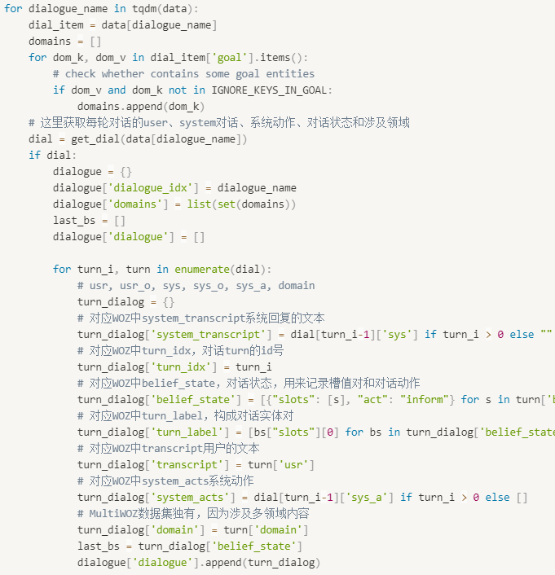
数据预处理
MultiWOZ数据集，在于处理过程中，会将其转换为WOZ数据集的存储形式。

Slide 38
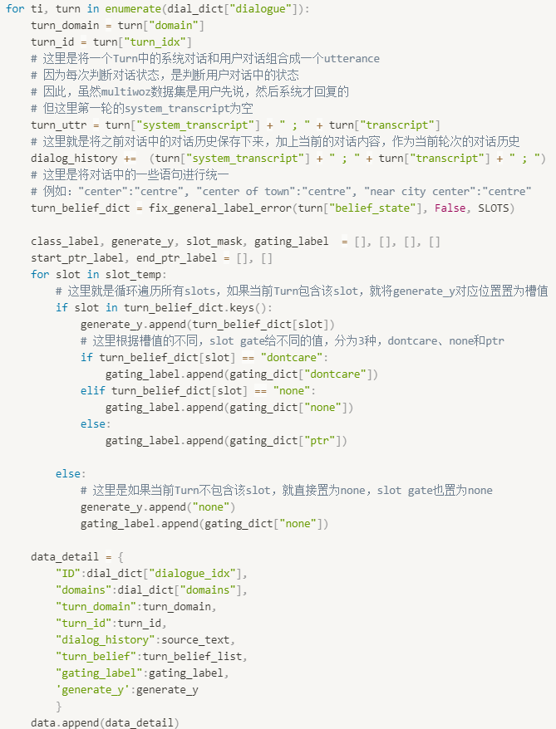
数据预处理
TRADE模型与GLAD模型不同的一个地方在于，GLAD仅是通过当前Turn的对话内容，判断对话状态，而TRADE是可以考虑上下文历史的，所以需要按照dialog将当前Turn之前的对话历史复制出来。
同时，因为TRADE模型中存在slot gate，因此需要在预测每一个Turn的状态时，需要判断，当前Turn中的每一个槽位。

Slide 39
04
源码详解

Slide 40
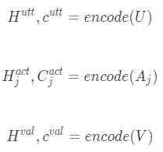
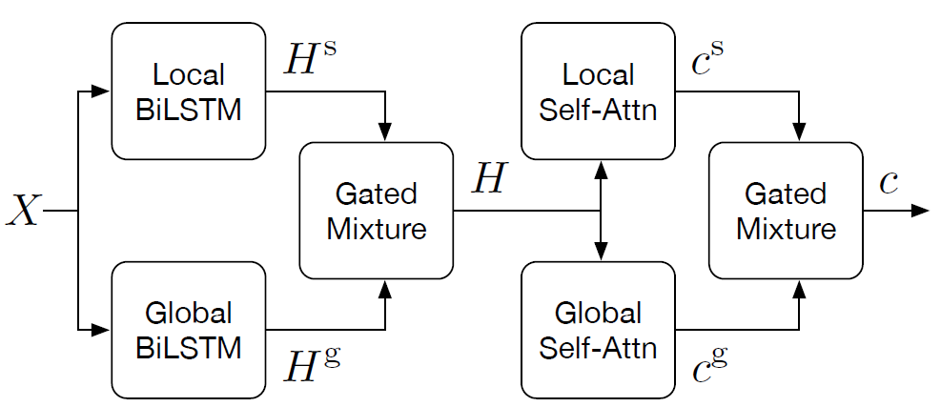
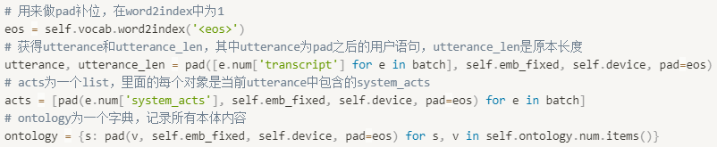
GLAD模型输入
对于处理好的数据，在模型计算中，需要获得3个padded的输入，分别为utterance、acts和ontology。

Slide 41
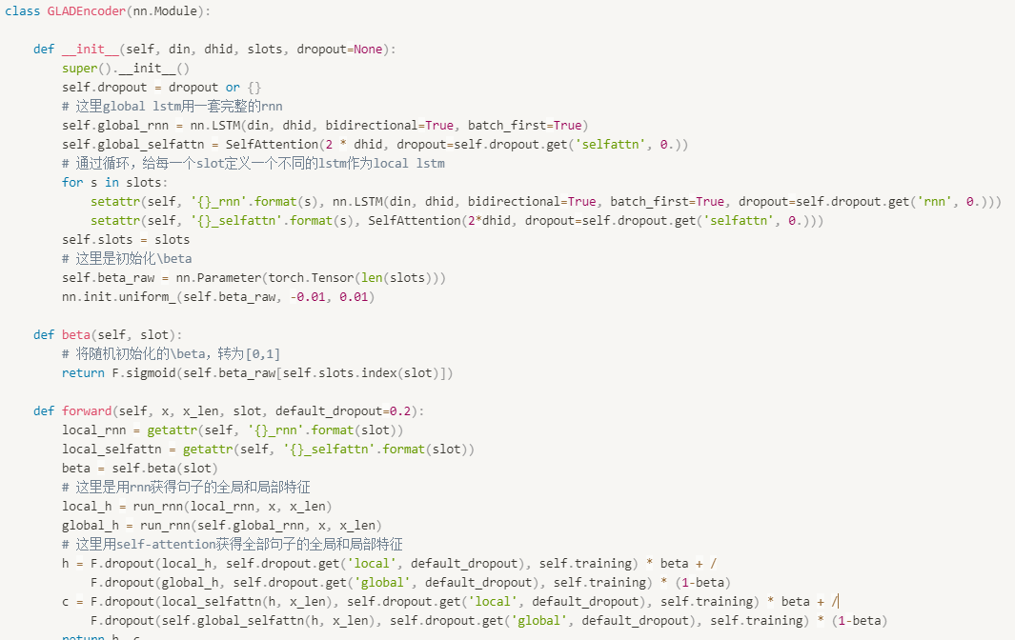


GLAD编码阶段

Slide 42
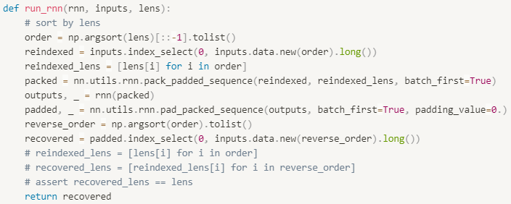

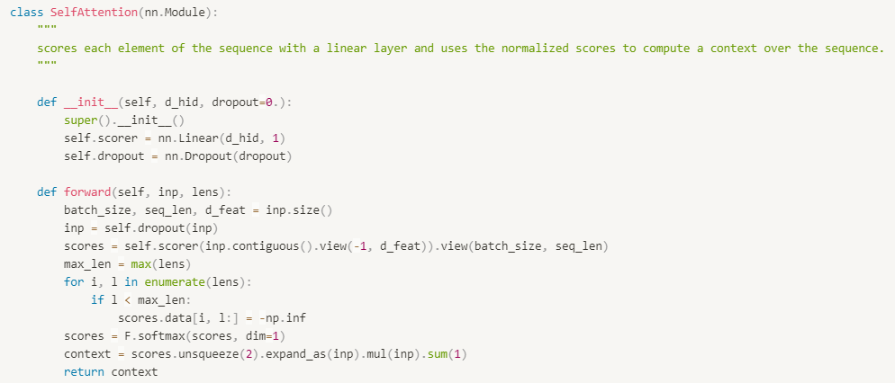
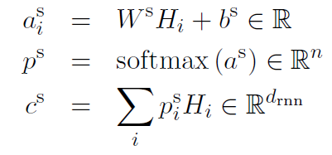
GLAD编码阶段

Slide 43
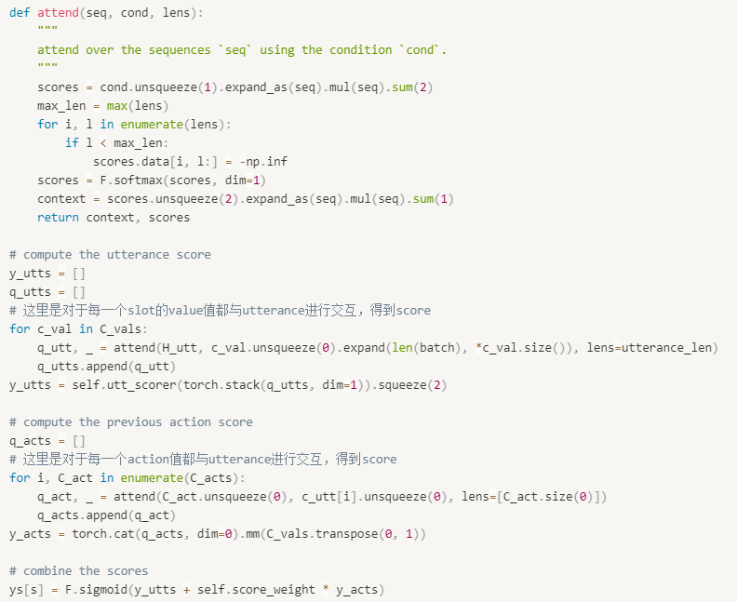
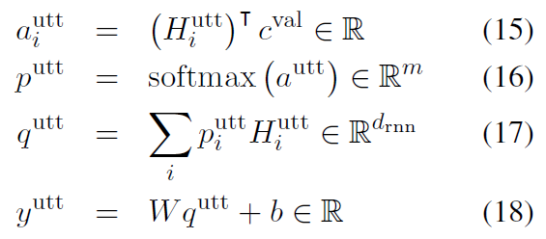
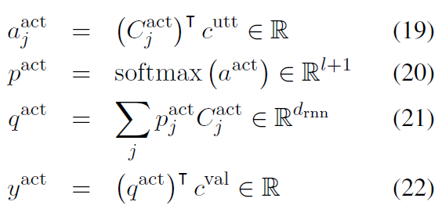

GLAD解码阶段

Slide 44
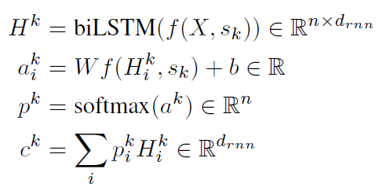
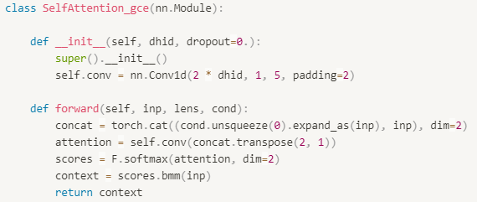
GCE与GLAD不同
本文核心改变的内容，就是下面这个selfAttention的部分。
在这里，作者利用了Conv1d进行了attention的提取。原文中，其实是用线性Linear做的。
这里，我按照GLAD的代码和论文中的公式，重新写了一下selfAttention的代码，在我自己改的baseline中，效果是好于源代码的。但是在源代码中进行这些修改，效果下降明显。

Slide 45
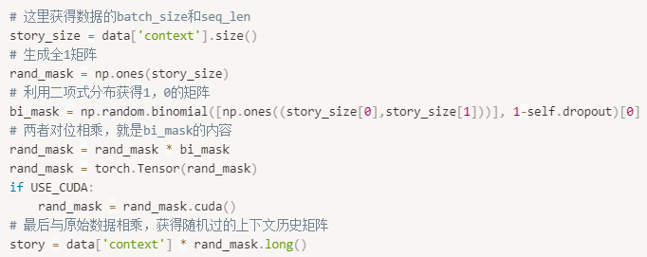
TRADE数据技巧
作者除了进行数据处理，在模型计算前，还进行了random mask提高模型表现

Slide 46
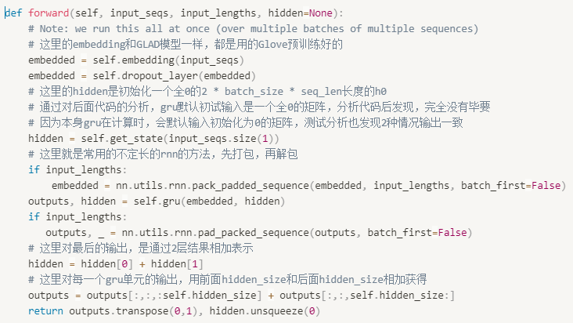
TRADE编码

Slide 47


TRADE解码

Slide 48




TRADE解码

Slide 49



TRADE解码

Slide 50
05
内容总结

Slide 51
总结
现有方法缺陷：
预定义本体的方法局限性比较大，但是模型计算相对较快；
生成式方法能解决few-shot的问题，但模型计算复杂度高（后续模型进行了改进）；
现有模型均是以Turn为单元，忽略了以整个对话为研究对象的重要性；
现有模型考虑的上下文都是“系统回复+用户回复”，但对话更多研究的是“用户语句”，系统应该是已知项；
现有模型为什么都不考虑SLU的输出结果，至少现有研究SLU准确率很高。
接下来工作：
结合多轮对话数据集，构建更贴近真实场景的多意图数据集；
构建以对话为单位的评测指标；
考虑类似应用孪生网络的结构，将系统状态（可以看作之前的系统回复）和用户回复，作为不同的2个输入；
考虑引入SLU的结果，即使只引入意图识别，也能帮助模型在多领域中减少80%以上的重复计算。

Slide 52
感谢聆听
敬请指正

